Slide 1
Алгебра
7 сынып
IV тоқсан

Slide 2
Алгебралық бөлшек және оның негізгі қасиеті

Slide 3

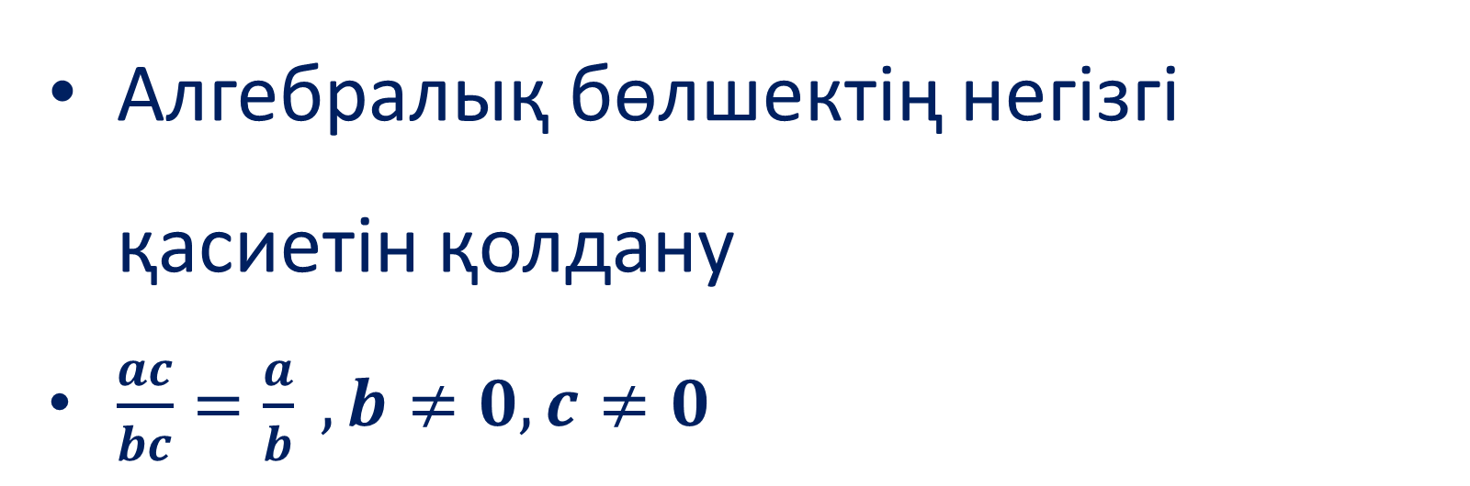
Бүгінгі сабақта:
Алгебралық бөлшектің негізгі қасиетін қолдану
$\frac{ac}{bc}=\frac{a}{b} ,b≠0, c≠0$

Slide 4
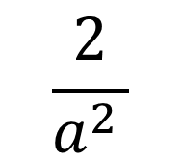
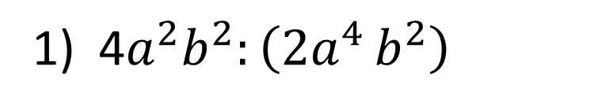
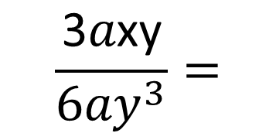
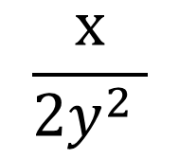

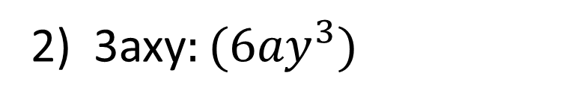
$$Бөлуді бөлшек түрінде жазып , оны қысқартыңдар:$$
$$\frac{\text{4}a^{2}b^{2}}{2a^{4 }b^{2}}=$$
1) 4$a^{2}b^{2}:\left(2a^{4 }b^{2}\right)$
⟹
$$\frac{\text{2}}{a^{2 }}$$
⟹
$$\frac{\text{3}a\text{xy}}{{6ay}^{3}}=$$
$$\frac{\text{x}}{{2y^{2}}^{ }}$$
2) 3axy$:({6ay}^{3})$

Slide 5
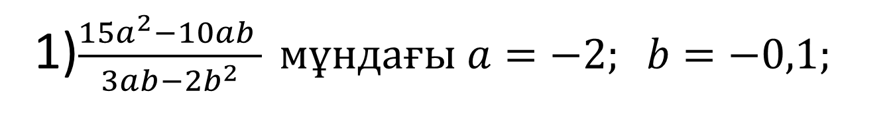

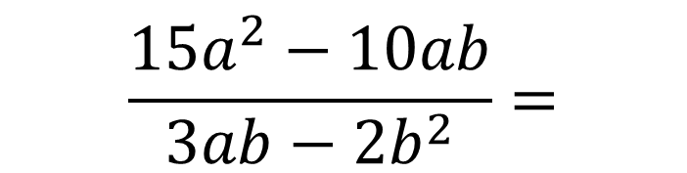
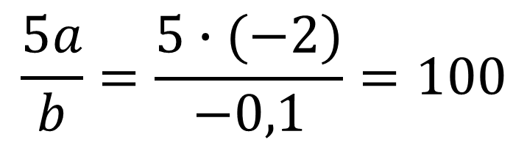
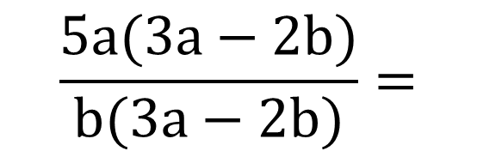
$$Бөлшекті алдымен қысқартып алып,мәнін табыңдар:$$
1)$\frac{{15a}^{2}−10ab }{3ab−2b^{2}} мұндағы a=−2; b=−0,1;$
$$\frac{{15a}^{2}−10ab}{3ab−2b^{2}}=$$
$$\frac{5a(3a−2b)}{b(3a−2b)}=$$
$$\frac{5a}{b}=\frac{5∙(−2)}{−0,1}=100$$

Slide 6
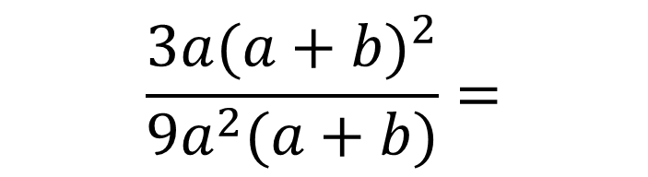


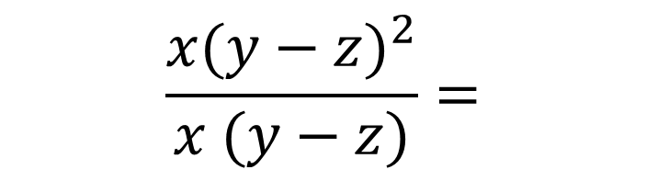

$$Бөлшекті қысқартыңдар:$$
$$\frac{3a{(a+b)}^{2}}{{9a}^{2}(a+b)}=$$
$$\frac{a+b}{3a }$$
$$\frac{x{(y−z)}^{2}}{x (y−z)}=$$
$$y−z$$

Slide 7
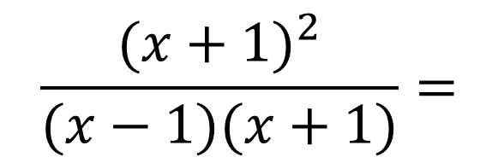
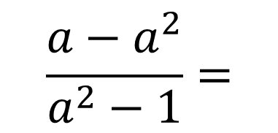
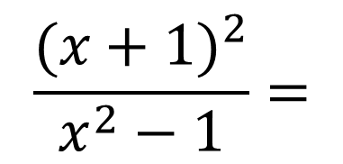

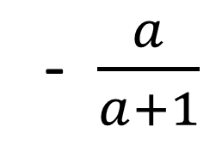
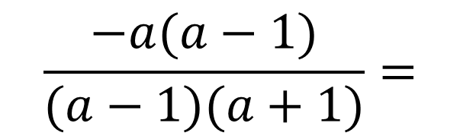

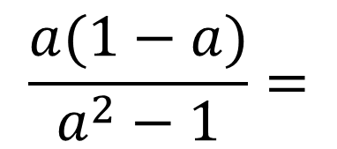
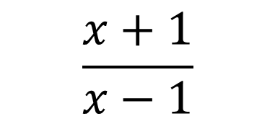
$$Бөлшекті қысқартыңдар:$$
$$\frac{a−a^{2}}{a^{2}−1}=$$
$$\frac{a(1−a)}{a^{2}−1}=$$
$$\frac{a(−a+1)}{a^{2}−1}=$$
$$\frac{−a(a−1)}{(a−1)(a+1)}=$$
- $\frac{a}{a+1}$
$$\frac{{(x+1)}^{2}}{x^{2}−1}=$$
$$\frac{{(x+1)}^{2}}{(x−1)(x+1)}=$$
$$\frac{x+1}{x−1}$$

Slide 8
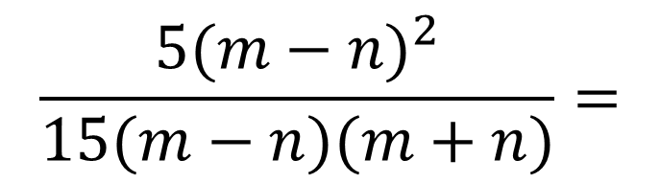
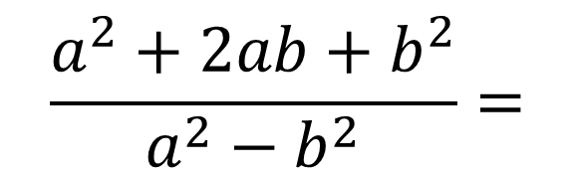
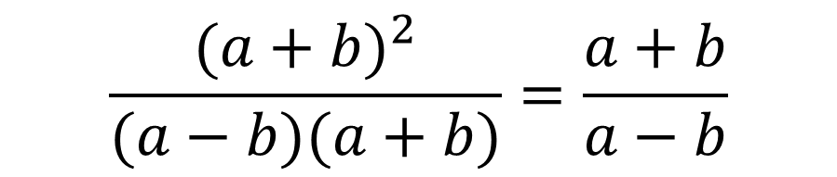
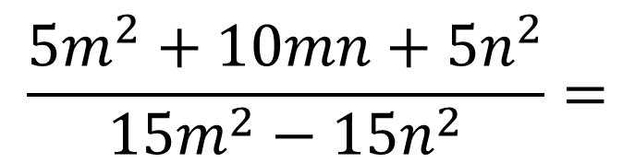
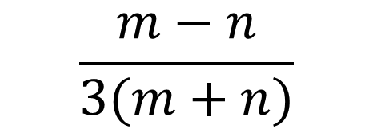
$$Бөлшекті қысқартыңдар:$$
$$\frac{a^{2}+2ab+b^{2}}{a^{2}−b^{2}}=$$
$$\frac{{(a+b)}^{2}}{(a−b)(a+b)}=\frac{a+b}{a−b}$$
$$\frac{{5m}^{2}+10mn+5n^{2}}{{15m}^{2}−15n^{2}}=$$
$$\frac{{5(m−n)}^{2}}{15(m−n)(m+n)}=$$
$$\frac{m−n}{3(m+n)}$$

Slide 9
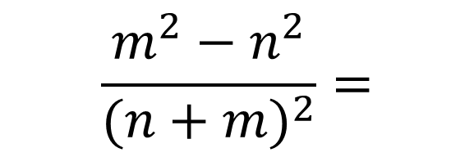
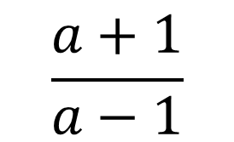
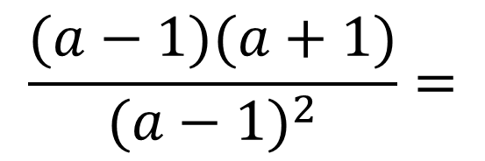
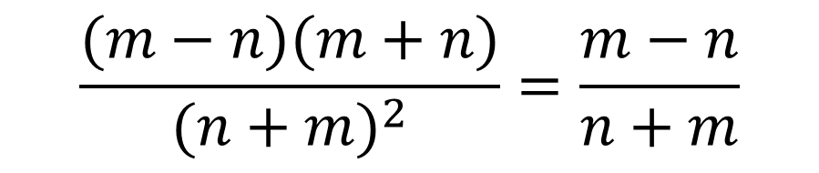
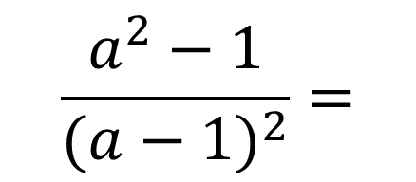
$$Бөлшекті қысқартыңдар:$$
$$\frac{m^{2}−n^{2}}{{(n+m)}^{2}}=$$
$$\frac{(m−n)(m+n)}{{(n+m)}^{2}}=\frac{m−n}{n+m}$$
$$\frac{a^{2}−1}{{(a−1)}^{2}}=$$
$$\frac{(a−1)(a+1)}{{(a−1)}^{2}}=$$
$$\frac{a+1}{a−1}$$

Slide 10
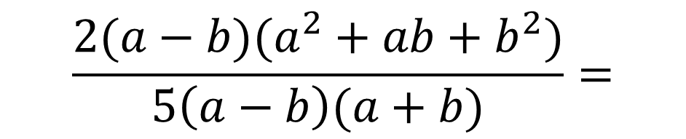
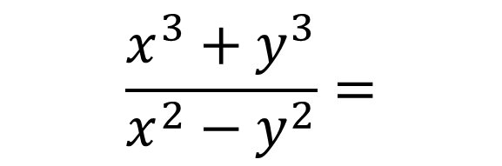

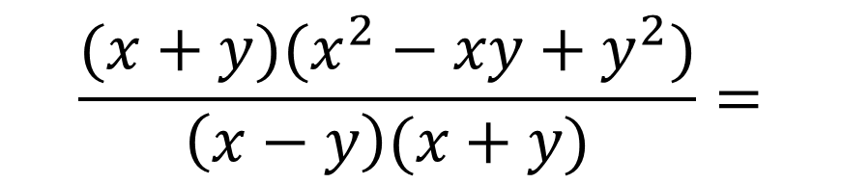
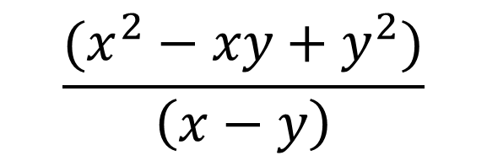
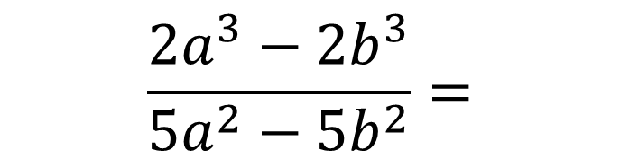
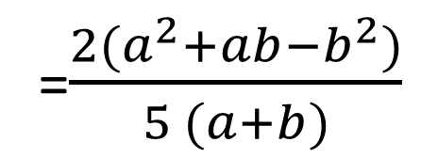
$$Бөлшекті қысқартыңдар:$$
$$\frac{x^{3}+y^{3}}{x^{2}−y^{2}}=$$
$$\frac{(x+y)(x^{2}−xy+y^{2})}{\left(x−y\right)(x+y)}=$$
$$\frac{(x^{2}−xy+y^{2})}{\left(x−y\right)}$$
$$\frac{2a^{3}−2b^{3}}{{5a}^{2}−5b^{2}}=$$
$$\frac{2{(a}^{3}−b^{3})}{{5(a}^{2}−b^{2})}=$$
$$\frac{2(a−b)(a^{2}+ab+b^{2})}{5\left(a−b\right)(a+b)}=$$
=$\frac{2(a^{2}+ab−b^{2})}{5 (a+b)}$

Slide 11
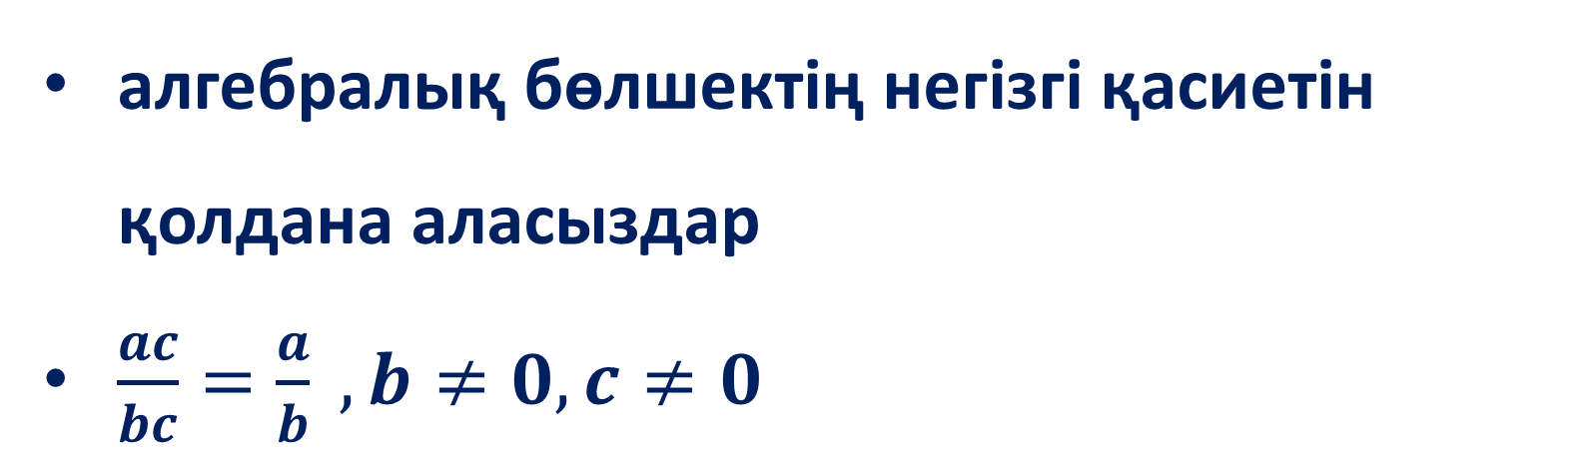
Қорытынды
алгебралық бөлшектің негізгі қасиетін қолдана аласыздар
$\frac{ac}{bc}=\frac{a}{b} ,b≠0, c≠0$

